Slide 2
Notes:
1. 教學時可將「我的飲食新主張」海報進行張貼，作為教學輔助說明與環境佈置用
2. 本堂課建議宣導時間40分鐘，此份PPT教學結束後，再引導學生填寫「認識均衡飲食金字塔」學習單
3. 建議搭配影片「均衡飲食金國王的環遊旅程」進行教學，影片: https://drive.google.com/file/d/1cE0rkq6bQZTumBBD7wZYptZBA7DP_jY5/view

Slide 3
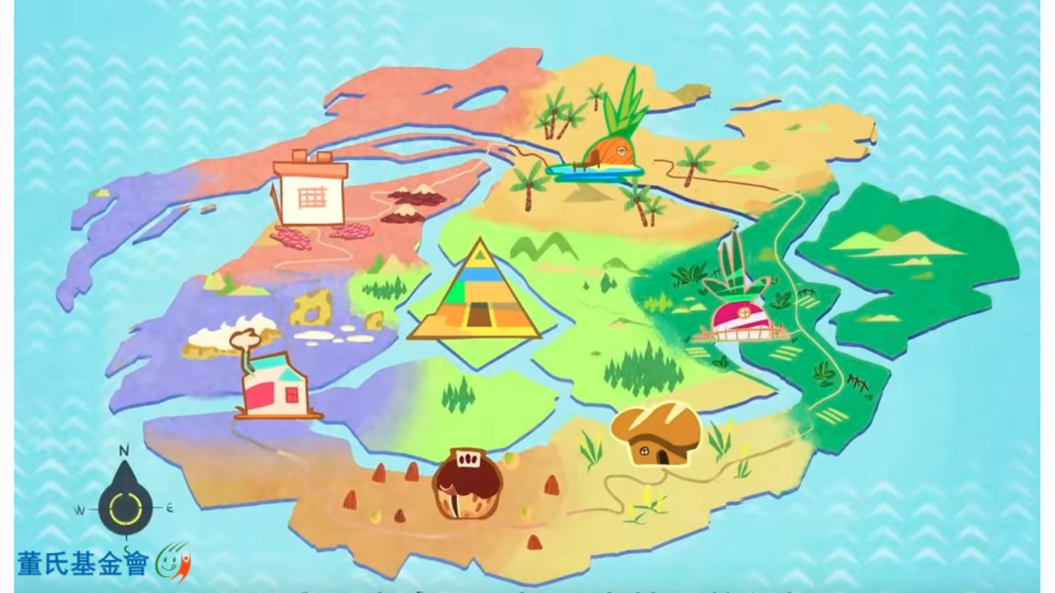
Notes:
以說故事方式講述有個均衡飲食王國，中間的金字塔住著一位統治六大村落的人，讓小朋友猜猜看是誰?

Slide 4
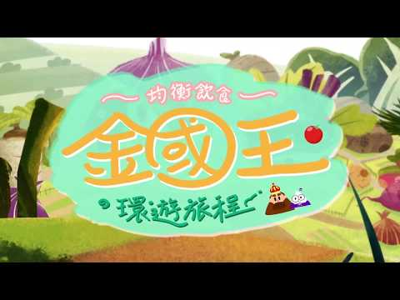
Notes:
影片「均衡飲食金國王的環遊旅程」：https://youtu.be/ONt2yg34f9g

Slide 5
Notes:
答案就是金國王唷

Slide 6
Notes:
比較金國王以前和現在的模樣，想想為什麼會這樣呢?

Slide 7
Notes:
可能吃了太多高油、高糖、高鹽的食物，像是零食餅乾、洋芋片、巧克力、含糖飲料、蛋糕、麵包、油炸類食物等，
這些食物可能讓我們變胖、蛀牙、營養不均衡喔!

Slide 8
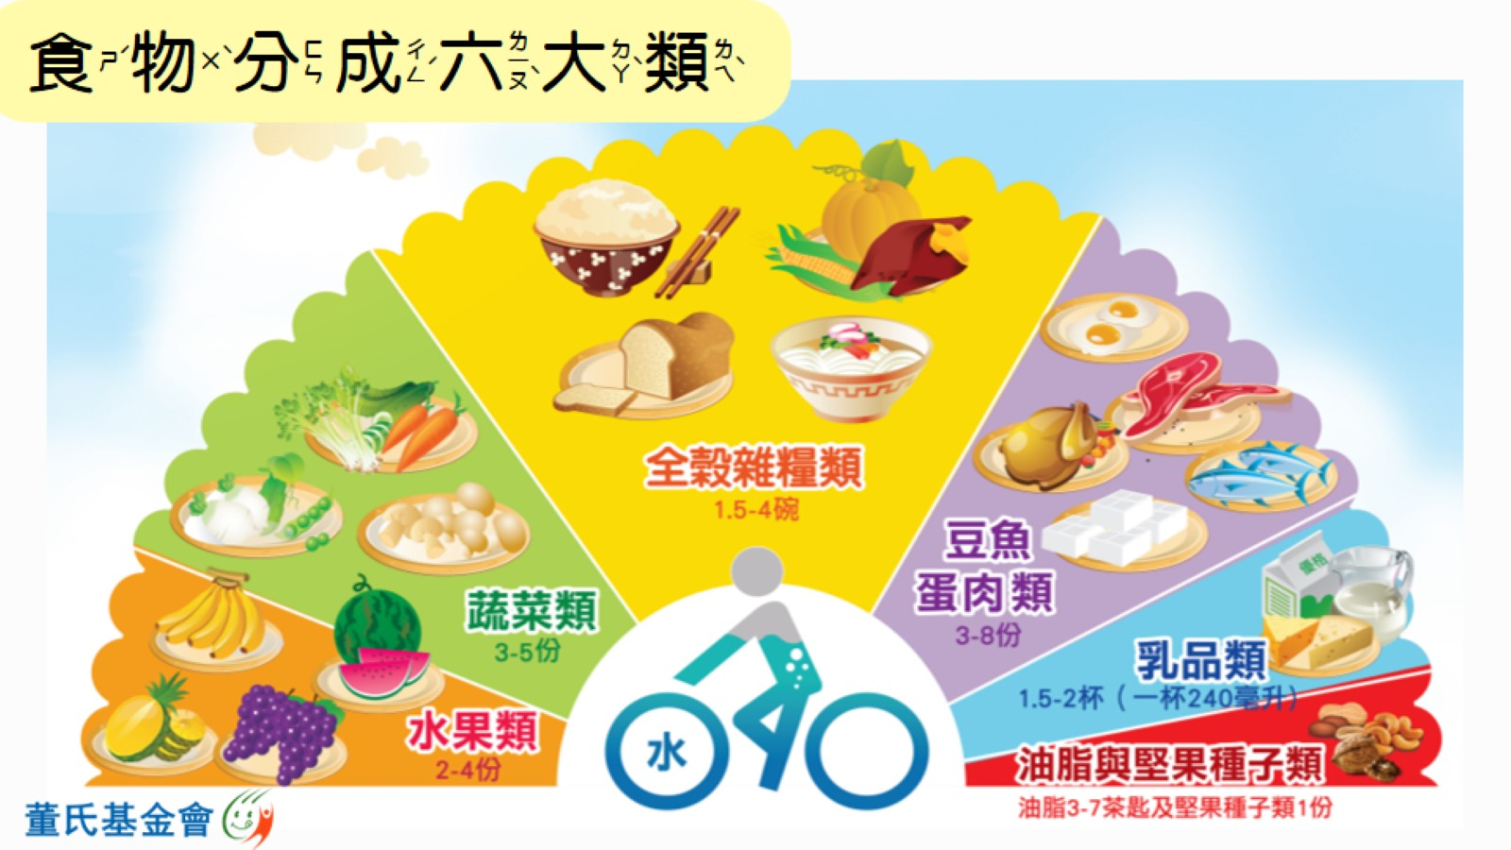
Notes:
每天所需的食物分成六大類，
透過每日飲食指南的扇形圖告訴學生食物分成六大類，並且要記得喝水及運動
圖片來源：國民健康署 每日飲食指南 https://www.hpa.gov.tw/File/Attach/8331/File_9205.pdf

Slide 10
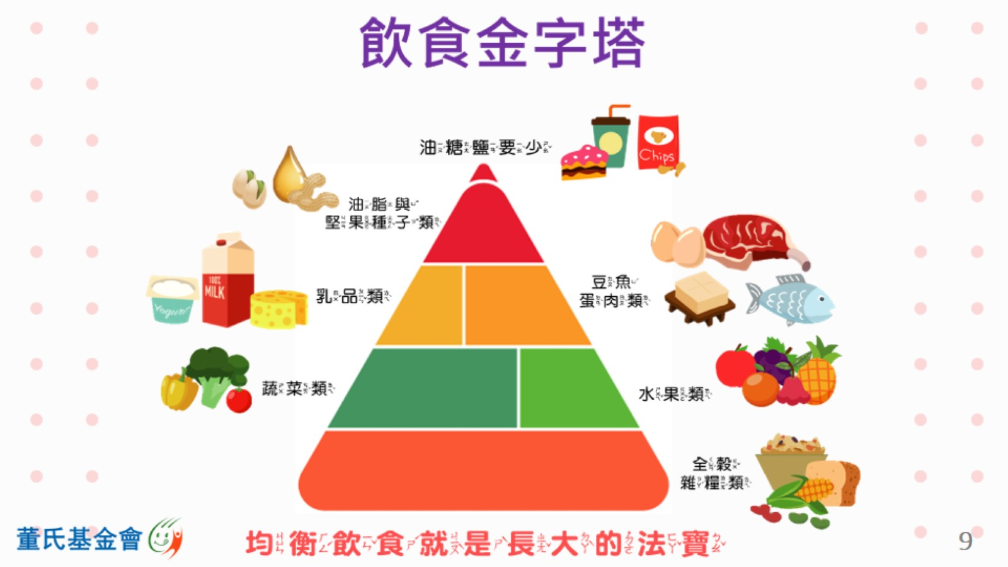
Notes:
每日飲食指南中的扇形圖較難記住份量的比例，因此透過飲食金字塔來讓學生明白六大類食物的分布
金字塔裡的食物愈底層要吃得愈多、愈上層要吃得愈少
而最上方的油糖鹽更是要少吃喔！

Slide 11
Notes:
飲食金字塔就跟金國王的身體一樣，如果飲食不均衡，就可能造成肥胖、過瘦、營養不足等，金字塔就搖搖欲墜了，要吃得均衡又健康才能有穩固的金字塔喔!

Slide 12
Notes:
再帶回均衡飲食金國王所拜訪的六個村莊分別為那些，加強學生對於六大類的印象

Slide 13
Notes:
全榖村長：糙米
可以問問看孩子：「什麼時候人不需要有體力呢？」孩子大概會回答睡覺、寫功課…等 這邊說明不管做什麼事情，都需要體力，所以要吃全穀雜糧類
認為不吃飯可以減肥是錯誤的，而且對身體健康不佳，可能造成營養不良

Slide 14
Notes:
問孩子還有哪些食物屬於全穀雜糧類呢?
全榖雜糧類來源：米飯、吐司、玉米、紅豆、綠豆、麵、饅頭、馬鈴薯、地瓜、南瓜、芋頭、山藥、栗子、菱角等

Slide 15
Notes:
蔬菜村長：紅洋蔥
纖維素可幫助排便、減少便祕的發生，並能夠預防腸道疾病
蔬菜裡面還有豐富的維生素A，可以保護眼睛健康、保固視力等

Slide 16
Notes:
問孩子還有哪些食物屬於蔬菜類呢?
蔬菜類來源：胡蘿蔔、香菇、洋蔥、蒲瓜、苦瓜、豆芽菜、青椒、菜豆、甜豆、茄子、大番茄、青花菜、海帶、木耳、玉米筍、蘆筍、韭菜等

Slide 17
Notes:
水果村長：榴槤
維生素C可減緩青春痘、讓皮膚變好，並幫助傷口癒合、增加抵抗力
提醒孩子不要用果汁取代水果，因為無法攝取到水果中原有的纖維，也容易因喝太多而攝取過多糖分

Slide 18
Notes:
問孩子還有哪些食物屬於水果類呢?
水果類來源：香蕉、葡萄、蓮霧、木瓜、西瓜、芭樂、鳳梨、小番茄、蘋果、橘子、柳丁、芒果、棗子等

Slide 19
Notes:
乳品類村長：優格
提醒孩子調味乳營養比原味鮮乳還要少(調味乳乳含量只有鮮乳的50~80%)，要記得選擇原味的才健康營養
鈣質有助長高、強健骨骼、牙齒保健
參考資料：破除奶類迷思 https://www.healthkids.com.tw/PageContent.aspx?subID=47&IMenuID=4

Slide 20
Notes:
問孩子還有哪些食物屬於乳品類呢?
乳品類來源：鮮乳、保久乳、起司、優酪乳、優格、奶粉等

Slide 21
Notes:
豆魚肉蛋村長：豆腐
適量吃豆腐、豆漿、魚類等含優質蛋白質的食物並搭配運動，可幫助肌肉生長

Slide 22
Notes:
豆魚肉蛋類來源：豆腐、魚、蛋、肉(雞肉、鴨肉、豬肉、牛肉)、豆干、豆漿、文蛤、牡蠣、花枝、蝦仁、內臟類(豬肝、牛肚)等

Slide 23
Notes:
油脂村村長：花生
油脂與堅果種子類在飲食金字塔的最上層，量要吃得最少、不可以吃太多，要吃得剛剛好
除了含有維生素E及脂肪酸，其中還有人體無法自行合成的必需脂肪酸，所以不可以都不吃喔!
提醒小朋友高油糖鹽類(如糕點、餅乾、零食、含糖飲料等)食物則盡量不要吃，因為營養少但熱量高

Slide 24
Notes:
油脂類來源：花生、開心果、瓜子、南瓜子、芝麻、腰果、核桃、杏仁、橄欖油、葵花子油等

Slide 25
Notes:
經過六大村巡迴後，金國王回到宮中，一改過去不良的飲食生活習慣，在營養大臣的提醒下，每天健康吃、快樂動，幾個月後身型變好，而且變得更健康囉！

Slide 26
Notes:
經過六大村巡迴後，金國王回到宮中，一改過去不良的飲食生活習慣，在營養大臣的提醒下，每天健康吃、快樂動，幾個月後身型變好，而且變得更健康囉！

Slide 27
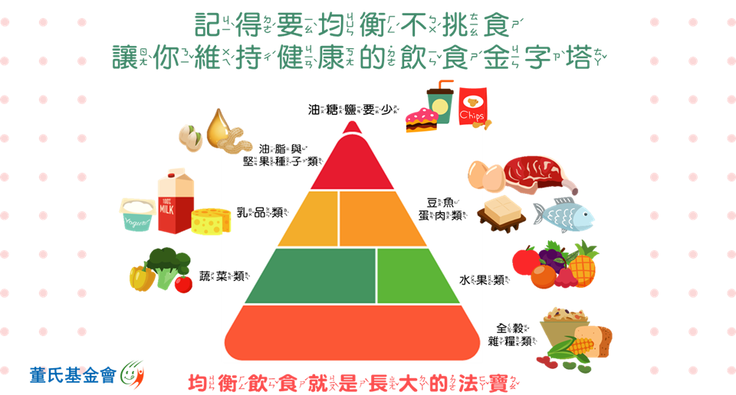
Notes:
飲食均衡、不挑食，才能維持良好的飲食金字塔喔

Slide 29
Kahoot！ 互動式遊戲
使用說明
均衡飲食金字塔
遊戲連結
遊戲答對率填報
Notes:
有獎徵答可以使用 數位工具-Kahoot 增加孩子的興趣，也可提供給各班自行使用此題庫做活動
使用說明：https://docs.google.com/presentation/d/1XnhAWgPzsX74YzR9WYQ-Zd-ouH1f9Dx0TaVuUHOI79Q/edit?usp=sharing
遊戲連結：https://create.kahoot.it/collection/dc6bd34d-4f83-48b1-883d-cd67480854dc
遊戲答對率填報：https://forms.gle/r2vNXMSNgAkX3upW6

Slide 30
Notes:
複習題目食物六大類，此圖為陷阱題，請孩子仔細想想食物分成幾大類，舉手回答

Slide 32
Notes:
也可以同時複習蔬菜、水果、豆魚蛋肉等其他類別的食物來源

Slide 33
Notes:
地瓜、芋頭、玉米、紅豆、馬鈴薯、南瓜、米飯、麵、饅頭等都屬於全榖雜糧類
可以提供碳水化合物，讓人有體力、有活力

Slide 34
Notes:
除了油脂與堅果種子類外，也可以複習其他五大類食物的功能，詢問孩子為什麼每天要吃六大類食物

Slide 35
Notes:
提醒建議每天吃一湯匙(約塑膠湯匙一平匙)的堅果種子類，如：腰果、開心果、花生等，選擇無調味得更健康!
高油糖鹽類食物(如：洋芋片、巧克力、汽水)則應儘量少吃

Slide 36
Notes:
可同時複習六大類食物分別有哪些營養素

Slide 37
Notes:
蔬菜及水果中都有纖維素，纖維素像腸道裡的小掃把，可以把身體裡的廢物清出體外

Slide 39
Notes:
提醒孩子儘量少吃糖果、巧克力、汽水等高油糖鹽的零食
肚子餓時可以吃全麥饅頭、鮮乳、新鮮水果等原態食物作為點心，來補充營養

Slide 40
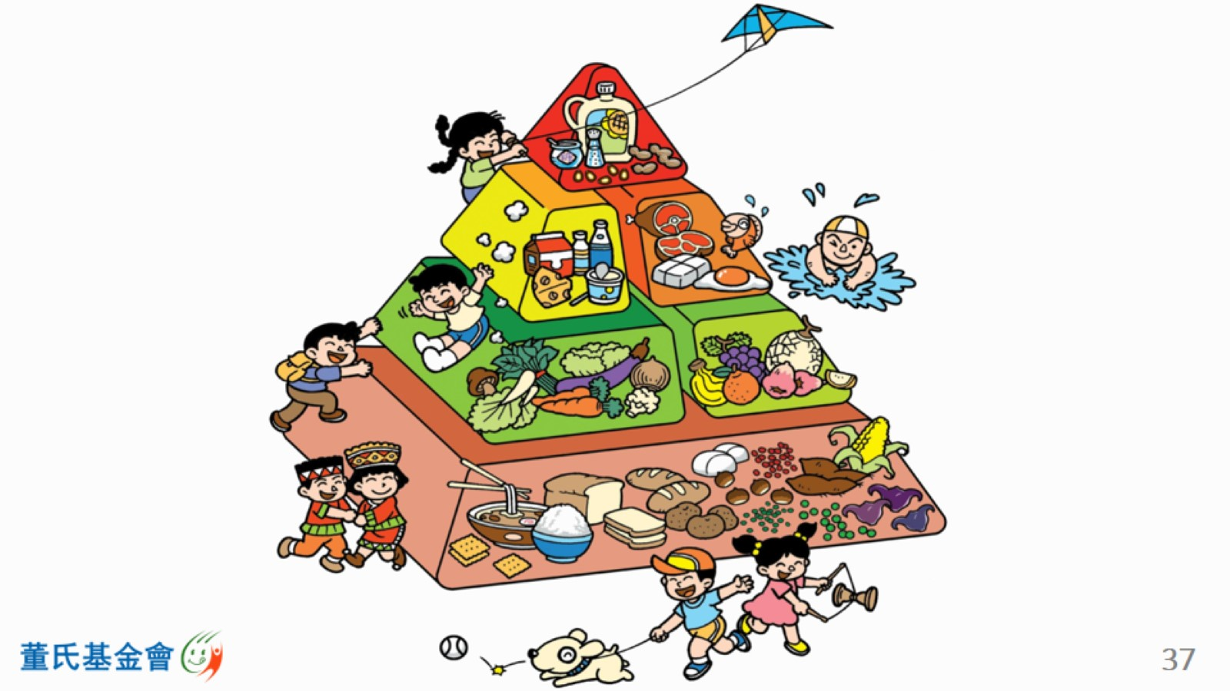
Notes:
最後複習金國王統治的六大村分別有哪些食物及其營養
提醒小朋友要均衡飲食，每一類食物都要吃、不偏挑食、份量剛剛好最棒

